Slide 1


Подготовила и провела
Учитель 4 Г класса
МБОУ лицея № 104
Г. Минеральные Воды
Симонянц Людмила Леонидовна

Slide 2
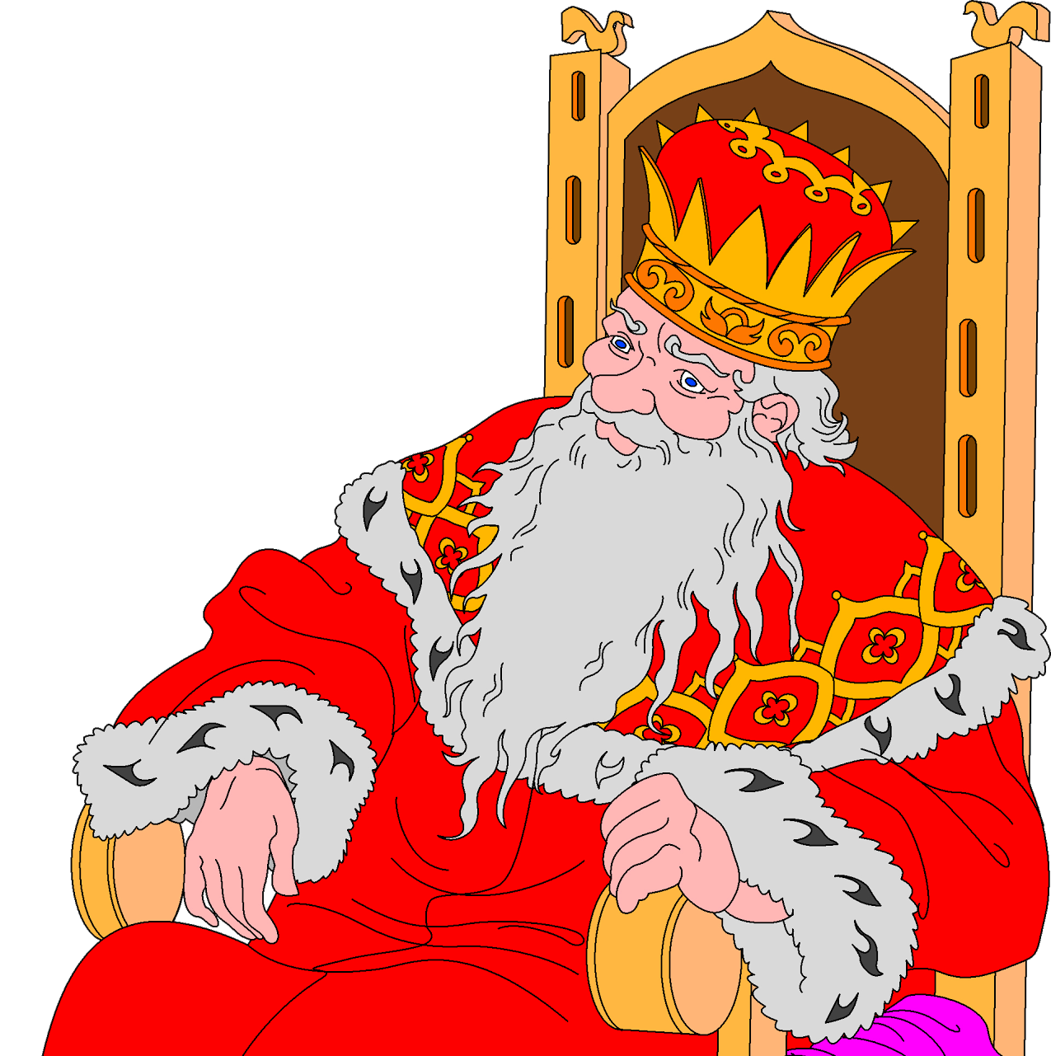
Его величество –
РУССКИЙ ЯЗЫК

Slide 3
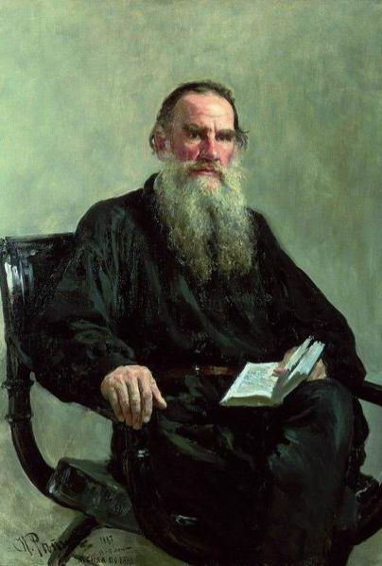
«Русский язык- настоящий, сильный, где нужно - строгий, серьёзный, а где страстный, бойкий и живой.»
Л.Н.Толстой

Slide 4

Тур «Защита своей команды».
Вас приветствует команда «Зоркий глаз»
Наш девиз:
«Чтобы в цель попасть не раз, зоркий требуется глаз».

Slide 5
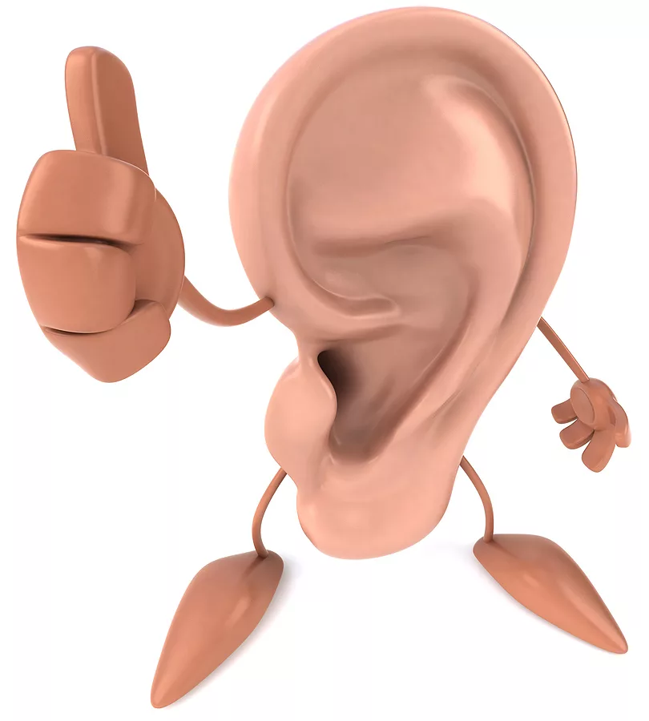
Вас приветствует команда: «Чуткое ухо»
Наш девиз:
«Чтобы речь дошла до до слуха, чуткое нам нужно ухо».

Slide 6

Советы участникам турнира:
- Не говори гоп, пока не перепрыгнешь.
- Звону много, а толку мало.
- Ум и сердце в работу вложи,
Каждой секундой в труде дорожи.
- Не спеши языком, торопись делом.

Slide 7

1-й конкурс «Разминка».
Язык – инструмент,
необходимо хорошо знать его,
хорошо им владеть.
А. М. Горький

Slide 8
2-ой конкурс «Объясни толкование слов …?»
выступающая из стены здания площадка с перилами;
единица измерения температуры;
твердые частицы, находящиеся в жидкости и осаждающиеся на дне.
верхний ярус в зрительном зале;
единица измерения дуг и углов;
тяжелое чувство, остающееся после чего –нибудь;
Балкон
Градус
Осадок

Slide 9
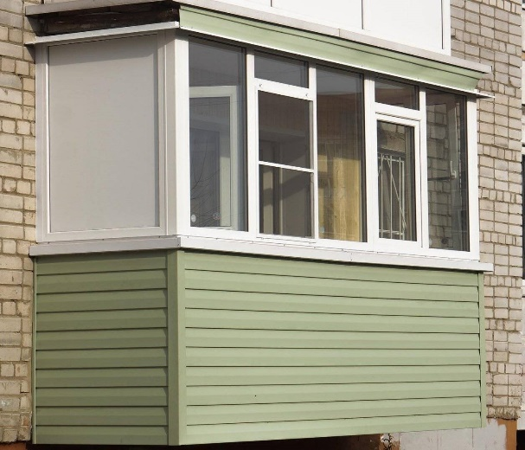
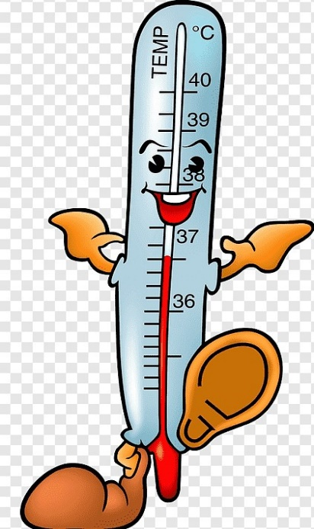
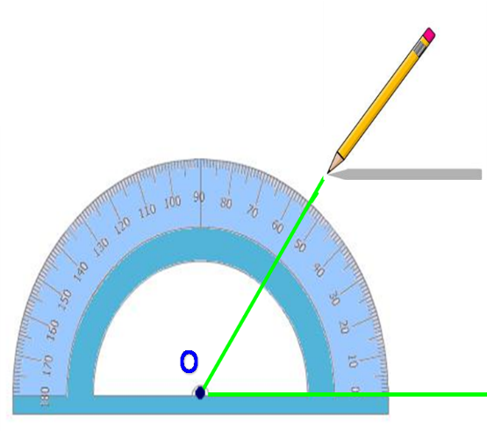

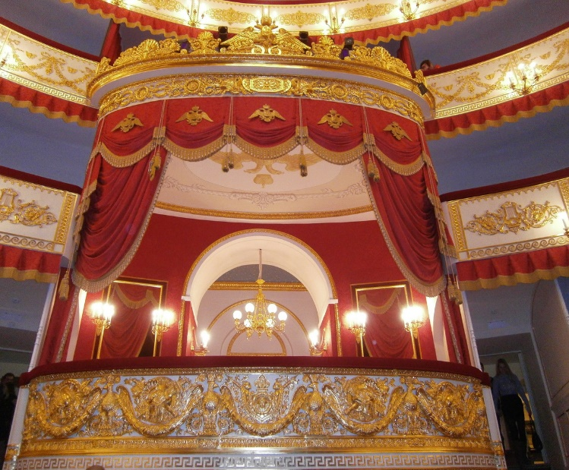
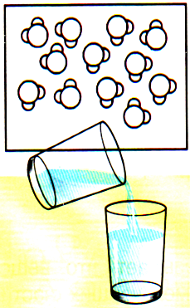
2-ой конкурс «Подбери толкование слов …?»

Slide 10
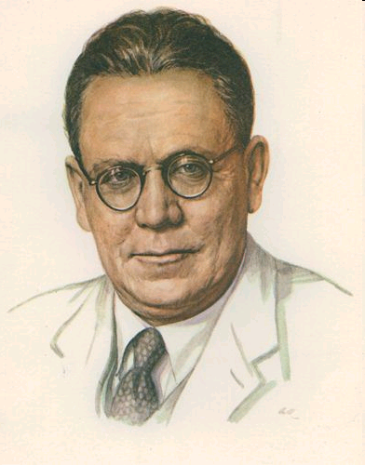
«Человек нашёл слово для всего, что обнаружено им во Вселенной»
С.Я.Маршак

Slide 11
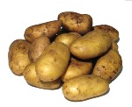
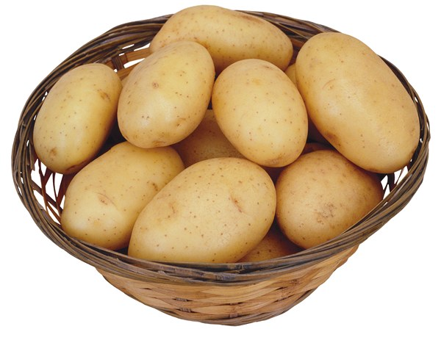
3-ой конкурс
«Из одного слова несколько»
Картофель
2 слова из 3 букв
2 слова из 4 букв
2 слова из 5 букв
2 слова из 6 букв

Slide 12
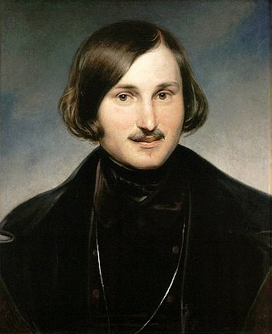
«Нет слова, которое так бойко вырвалось бы из-под самого сердца, как метко сказанное русское слово!»
Н.В.Гоголь

Slide 13


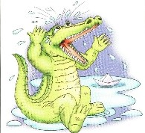
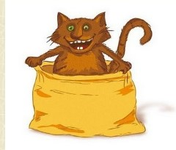
4-ый конкурс «Меткое слово»

Slide 14
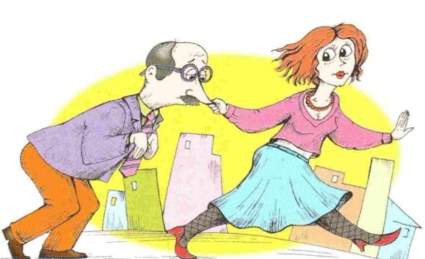


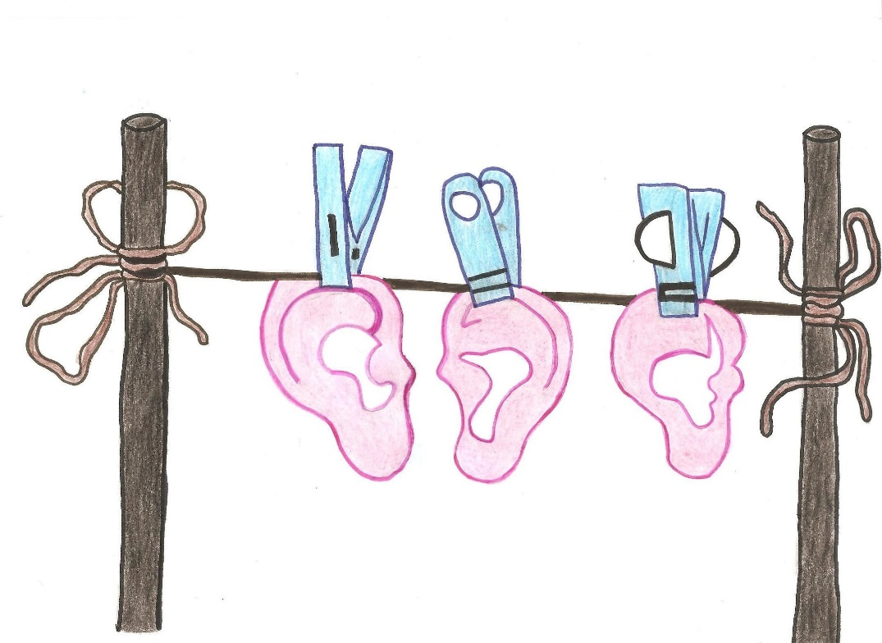

Slide 15

Музыкальная пауза.
Сценка «Наши падежи»

Slide 16

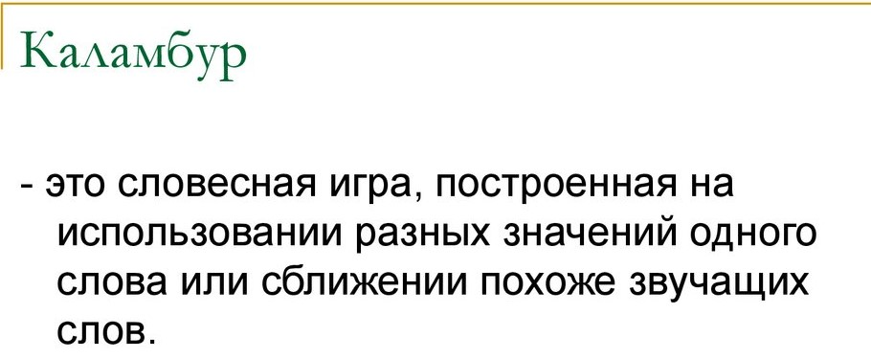
5-ый конкурс
«Каламбур»

Slide 17
замок - замок
гвоздики – гвоздики
белки - белки
мука – мука
замок - замок
засыпать – засыпать
несу разные - несуразные
ему же надо будет – ему жена добудет
та марка – там арка - Тамарка

Slide 18
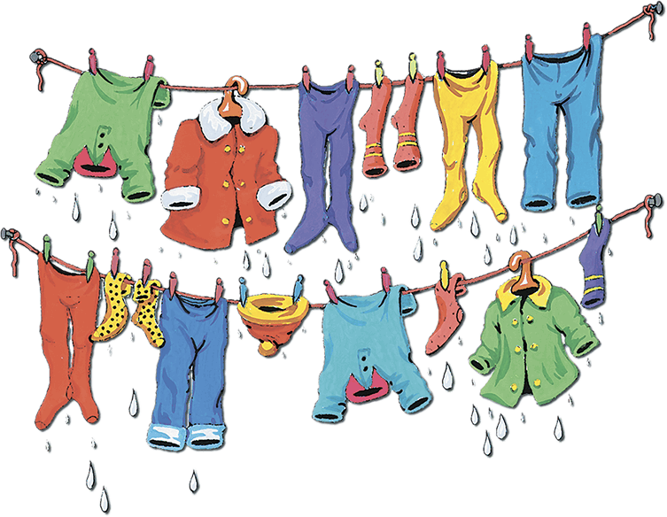
Сценка «НЕСУРАЗНЫЕ ВЕЩИ».

Slide 19


Итак, друзья, пришла пора,
И я хочу вам пожелать:
Всегда с охотою учиться,
Всегда с желанием трудиться,
Никогда не унывать,
А русский на «отлично» знать!
МОЛОДЦЫ!

